Slide 1

2x – y = 1
PHƯƠNG TRÌNH BẬC NHẤT HAI ẨN
HỆ HAI PHƯƠNG TRÌNH BẬC NHẤT HAI ẨN
9y = -27
x + 3y = -11

Slide 2
NỘI DUNG BÀI HỌC
1. Phương trình bậc nhất hai ẩn
2. Hệ hai phương trình bậc nhất hai ẩn

Slide 3
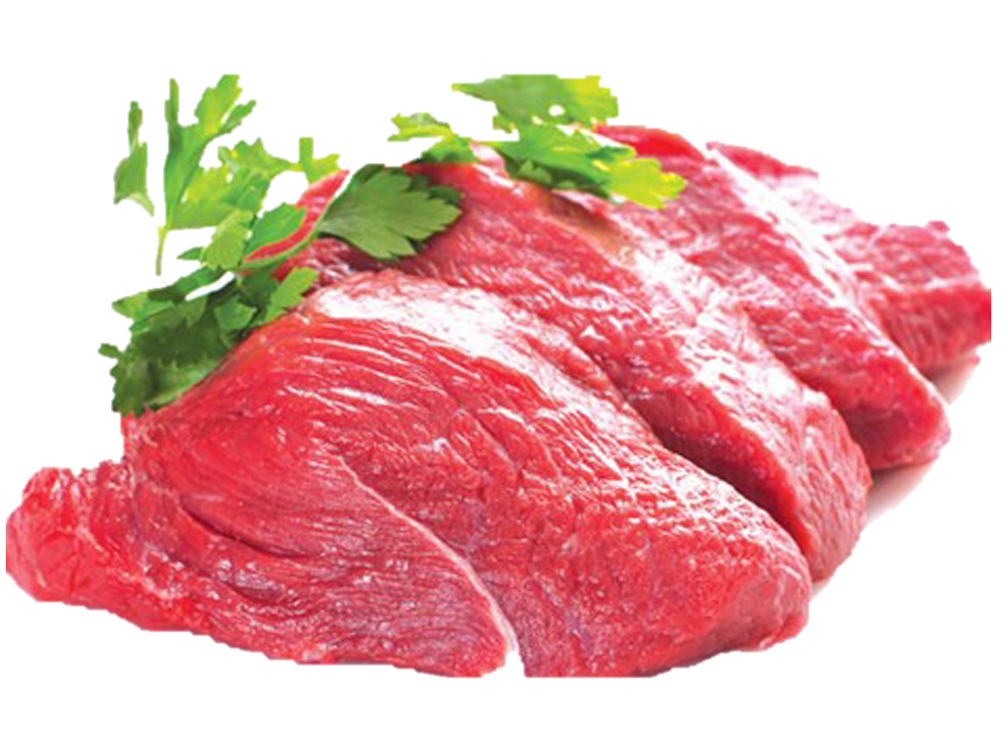




MỞ ĐẦU
26 g protein/lạng
22 g protein/lạng
Một lạng thịt bò chứa 26 g protein, một lạng thịt cá chứa 22 g protein. Bác Đô dự định chỉ bổ sung 70 g protein từ thịt bò và cá trong một ngày.
Số lạng thịt bò và số lạng thịt cá mà bác Đô ăn trong một ngày cần thỏa mãn điều kiện ràng buộc gì để đáp ứng nhu cầu bổ sung protein của bác?

Slide 4

MỞ ĐẦU
26 g protein/lạng
22 g protein/lạng
Một lạng thịt bò chứa 26 g protein, một lạng thịt cá chứa 22 g protein. Bác Đô dự định chỉ bổ sung 70 g protein từ thịt bò và cá trong một ngày.
Gọi x, y lần lượt là số lạng thịt bò, thịt cá mà bác Đô ăn trong một ngày.
Hệ thức liên hệ giữa x và y để đáp ứng nhu cầu bổ sung protein của bác Đô là: 26x + 22y = 70 .
Phương trình bậc nhất hai ẩn x, y

Slide 5

1
PHƯƠNG TRÌNH BẬC NHẤT HAI ẨN
ĐỊNH NGHĨA
Phương trình bậc nhất hai ẩn x, y là hệ thức dạng: ax + by = c, trong đó a, b, c là những số cho trước, a $≠$ 0 hoặc b $≠$ 0.
VÍ DỤ 1.
Phương trình nào sau đây là phương trình bậc nhất hai ẩn x, y?
2x – y = 1
0x + 3y = 9
5x + 0y = -2
3x² – y = 7

Slide 6

1
PHƯƠNG TRÌNH BẬC NHẤT HAI ẨN
ĐỊNH NGHĨA
Phương trình bậc nhất hai ẩn x, y là hệ thức dạng: ax + by = c, trong đó a, b, c là những số cho trước, a $≠$ 0 hoặc b $≠$ 0.
VÍ DỤ 1.
Phương trình nào sau đây là phương trình bậc nhất hai ẩn x, y?
2x – y = 1
0x + 3y = 9
5x + 0y = -2
3x² – y = 7

Slide 7

1
PHƯƠNG TRÌNH BẬC NHẤT HAI ẨN
Phương trình bậc nhất hai ẩn x, y là hệ thức dạng: ax + by = c, trong đó a, b, c là những số cho trước, a $≠$ 0 hoặc b $≠$ 0.
?1.
Phương trình nào sau đây là phương trình bậc nhất hai ẩn x, y?
3x + 5y = -3
0x – 2y = 7
-4x + 0y = 5
0x + 0y = 8

Slide 8
1
PHƯƠNG TRÌNH BẬC NHẤT HAI ẨN
Phương trình bậc nhất hai ẩn x, y là hệ thức dạng: ax + by = c, trong đó a, b, c là những số cho trước, a $≠$ 0 hoặc b $≠$ 0.
?1.
Phương trình nào sau đây là phương trình bậc nhất hai ẩn x, y?
3x + 5y = -3
0x – 2y = 7
-4x + 0y = 5
0x + 0y = 8
a
b
c
Xác định hệ số a, b, c của các phương trình bậc nhất hai ẩn đó.

Slide 9
1
PHƯƠNG TRÌNH BẬC NHẤT HAI ẨN
Phương trình bậc nhất hai ẩn x, y là hệ thức dạng: ax + by = c, trong đó a, b, c là những số cho trước, a $≠$ 0 hoặc b $≠$ 0.
?1.
Xác định hệ số a, b, c của các phương trình bậc nhất hai ẩn đó.
có hệ số
0x – 2y = 7
a = 0; b = -2 và c = 7
có hệ số
-4x + 0y = 5
a = -4; b = 0 và c = 5

Slide 10

1
PHƯƠNG TRÌNH BẬC NHẤT HAI ẨN
Cho phương trình bậc nhất hai ẩn x, y :
3x – 2y = 6 (1)
Tính giá trị của biểu thức ở vế trái của phương trình (1) tại x = 4; y = 3.
Trong phương trình (1), giá trị của vế trái tại x = 4 ; y = 3 là
VT = 3.4 – 2.3 = 6
= VP
Cặp số (4 ; 3) được gọi là một nghiệm của phương trình (1).

Slide 11

1
PHƯƠNG TRÌNH BẬC NHẤT HAI ẨN
NGHIỆM CỦA PHƯƠNG TRÌNH BẬC NHẤT HAI ẨN
Cho phương trình bậc nhất hai ẩn x, y: ax + by = c. Nếu ax₀ + by₀ = c là một khẳng định đúng thì cặp số (x₀ ; y₀) được gọi là một nghiệm của phương trình ax + by = c.
VÍ DỤ 2.
Cho phương trình bậc nhất hai ẩn: 2x + 3y = 5.
Cặp số (1 ; 1) là một nghiệm của phương trình trên vì:
VT = 2.1 + 3.1 = 5 = VP

Slide 12
1
PHƯƠNG TRÌNH BẬC NHẤT HAI ẨN
Cho phương trình bậc nhất hai ẩn x, y: ax + by = c. Nếu ax₀ + by₀ = c là một khẳng định đúng thì cặp số (x₀ ; y₀) được gọi là một nghiệm của phương trình ax + by = c.
?2.
Cặp số nào sau đây là nghiệm của phương trình 2x – 3y = 5?đó.
(1 ; -1)
(0 ; 5)
(-2 ; -3)
Thay x = 1; y = -1 ta có:
2.1 – 3. (-1) = 5

Slide 13
1
PHƯƠNG TRÌNH BẬC NHẤT HAI ẨN
Cho phương trình bậc nhất hai ẩn x, y: ax + by = c. Nếu ax₀ + by₀ = c là một khẳng định đúng thì cặp số (x₀ ; y₀) được gọi là một nghiệm của phương trình ax + by = c.
?2.
Cặp số nào sau đây là nghiệm của phương trình 2x – 3y = 5?đó.
(1 ; -1)
Thay x = 1; y = -1 ta có:
2.1 – 3. (-1) = 5
Vậy (1 ; -1) là một nghiệm của phương trình đã cho.

Slide 14
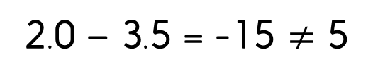
1
PHƯƠNG TRÌNH BẬC NHẤT HAI ẨN
?2.
Cặp số nào sau đây là nghiệm của phương trình 2x – 3y = 5?đó.
(0 ; 5)
(-2 ; -3)
Thay x = 0; y = 5 ta có:
2.0 – 3.5 = -15 $≠$ 5
Vậy (0 ; 5) không là nghiệm của phương trình đã cho.

Slide 15
1
PHƯƠNG TRÌNH BẬC NHẤT HAI ẨN
?2.
Cặp số nào sau đây là nghiệm của phương trình 2x – 3y = 5?đó.
(0 ; 5)
(-2 ; -3)
Thay x = 0; y = 5 ta có:
Thay x = -2; y = -3 ta có:
2.0 – 3.5 = -15 $≠$ 5
2.(-2) – 3.(-3) = 5
Vậy (0 ; 5) không là nghiệm của phương trình đã cho.
Vậy (-2 ; -3) là một nghiệm của phương trình đã cho.

Slide 16
1
PHƯƠNG TRÌNH BẬC NHẤT HAI ẨN
?2.
Cặp số nào sau đây là nghiệm của phương trình 2x – 3y = 5?đó.
(0 ; 5)
(-2 ; -3)
Thay x = 0; y = 5 ta có:
Thay x = -2; y = -3 ta có:
2.0 – 3.5 = -15 $≠$ 5
2.(-2) – 3.(-3) = 5
Vậy (0 ; 5) không là nghiệm của phương trình đã cho.
Vậy (-2 ; -3) là một nghiệm của phương trình đã cho.

Slide 17
1
PHƯƠNG TRÌNH BẬC NHẤT HAI ẨN
?3.
Giả sử (x, y) là nghiệm của phương trình bậc nhất hai ẩn x + 2y = 5.
Hoàn thành bảng sau:
x
-2
-1
0
3
1
7
5
y
3
1
2
2
2
5 cặp (x, y) trong bảng trên là 5 nghiệm của phương trình x + 2y = 5.
5 – x
Ta có y =
2
Với mỗi giá trị x tuỳ ý, ta luôn tìm được một giá trị y tương ứng.
Do đó phương trình đã cho có vô số nghiệm.

Slide 18
1
PHƯƠNG TRÌNH BẬC NHẤT HAI ẨN
?3.
Giả sử (x, y) là nghiệm của phương trình bậc nhất hai ẩn x + 2y = 5.
5 – x
Ta có y =
2
Với mỗi giá trị x tuỳ ý, ta luôn tìm được một giá trị y tương ứng.
Do đó phương trình đã cho có vô số nghiệm.
CHÚ Ý
Mỗi phương trình bậc nhất hai ẩn đều có vô số nghiệm.

